Slide 1
هوالعالم

Slide 2
اسلاید آموزشی مفاهیم پایه فناوری اطلاعات IT-
شماره 2
گردآورنده:
سید هادی سید حسینی
مهر92

Slide 3
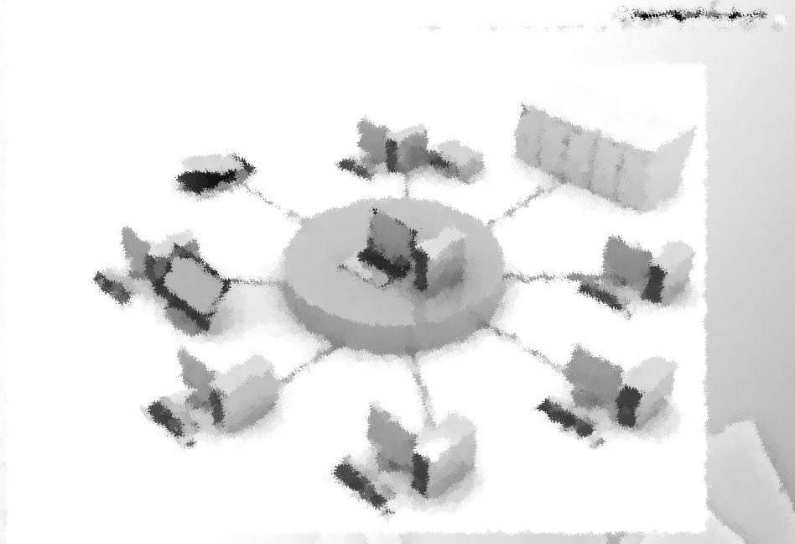
شبکه های کامپیوتری
شبکه‌های کامپیوتری مجموعه‌ای از کامپیوترهای مستقل متصل به یکدیگرند که با یکدیگر ارتباط داشته و بتوانند تبادل اطلاعات ‌کنند.
یا هرگاه 2 یا چند کامپیوتر را به گونه ای به هم متصل کنیم که بتوانیم از منابع به اشتراک گذاشته استفاده کنیم.

Slide 4
هدف از ایجاد شبکه های کامپیوتری
به طور کلی اهداف زیر در ایجاد یک شبکه کامپیوتری دنبال می شود:
استفاده مشترک از منابع
استفاده از منابع راه دور
افزایش امنیت و انعطاف پذیری
مکانیزه کردن یا اتوماسیون کردن مجموعه ها
استفاده بهینه از وقت و امکانات و صرفه جویی د هزینه ها

Slide 5
مزایای شبکه های کامپیوتری
استفاده ار منابع مشترک
حذف محدودیتهای جغرافیایی
تبادل سریع تر و دقیق تر اطلاعات
صرفه جویی در هزینه ها
افزایش امنیت
نمونه هایی از شبکه:اینترنت،وب سایت ها و...

Slide 6
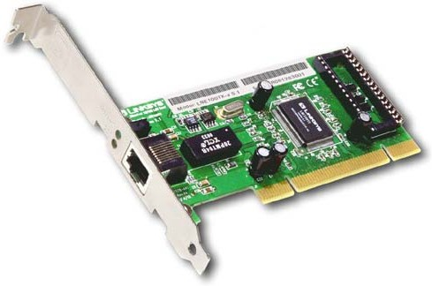
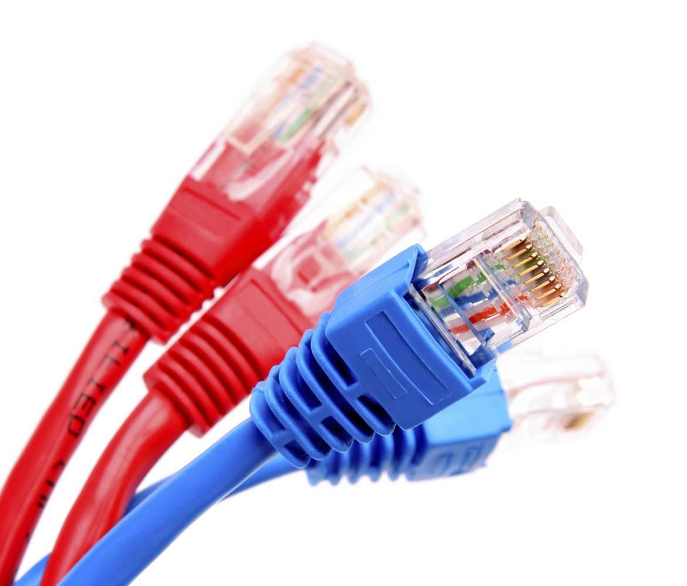
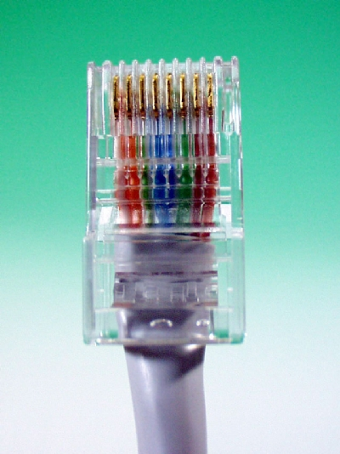
اجزای اصلی سخت افزاری شبکه
1- کارت شبکه:
2- کابل شبکه
3- هاب سوئیچ

Slide 7
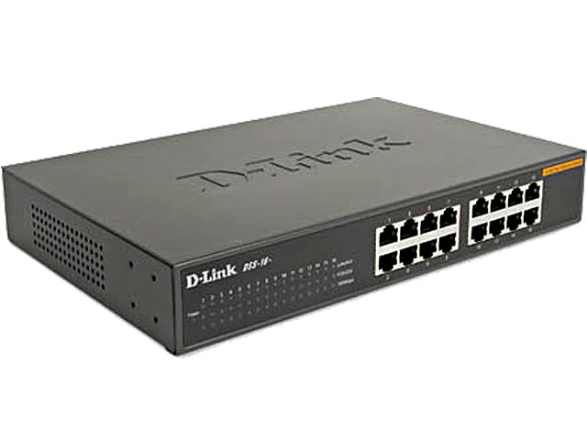
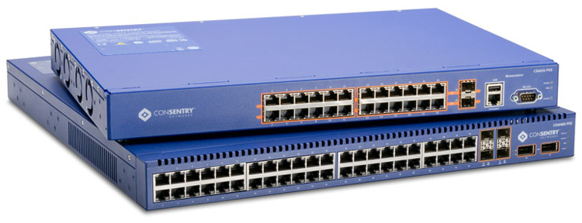
سوئیچ
يکی از عناصر اصلی و مهم در شبکه های کامپيوتری است و وظیفه آن دریافت وارسال سیگنال ها در شبکه می باشد

Slide 8
عناصر تشکیل دهنده شبکه
کامپیوتر سرویس دهنده (سرور): کامپیوتری که سرویس می دهد
Mail Server,Ftp Sever,…
سرور شبکه را مدیریت، پشتیبانی و از نظر امنیت شبکه را محافظت می کنند
سرور به عنوان جزء اصلی شبکه به حساب می آید و در بعضی شبکه ها اختلال در آن باعث ایجاد مشکل و اختلال در شبکه می شود
کامپیوتر سرویس گیرنده (Client) :این کامپیوترها اطلاعات و خدمات را ازشبکه دریافت می کنند

Slide 9
رسانه یا Media: شامل کابل ها کانکتورها و کارتهای شبکه و کلیه مواردی است که ارتباط بین کامپیوتر ها را در شبکه میسر می کند
منابع:به کلیه کارهایی گفته می شود که کامپیوتر سرور در اختیار کلاینت قرار می دهد (پرینتر،FTPو...)

Slide 10
پایانه ها
پایانه هوشمند:اگر کامپیوتر سرویس گیرنده بتواند مستقل از شبکه اطلاعات را دریافت،ذخیره ،پردازش و عملیات مختلفی انجام دهد راپایانه هوشمند می گویند
پایانه گنگ:اگر کلاینت نتواند مستقل از سرور عمل کند و اطلاعات را پردازش کند به آن پایانه گنگ می گویند

Slide 11
«هاب» قطعه‌ای سخت‌افزاری است که امکان اتصال کامپیوترهای یک شبکه را با هدایت ترافیک در سراسر شبکه فراهم می‌کند. هاب داده ها را از یک کامپیوتر دریافت کرده و به کامپیوتر دیگر ارسال می کند و یا برای کل شبکه می فرستد هر هاب چندین «درگاه» (پورت) دارد.
هاب 4 پورت،16 پورت،24 پورت و...
کارت شبکه:ارتباط بين 2 کامپيوتر را از طریق کابل ها ی مسی و يا فيبر نوری فراهم می نمايد
2نوع کارت شبکه است:
1- Onborad
2- غیر Onboard

Slide 12
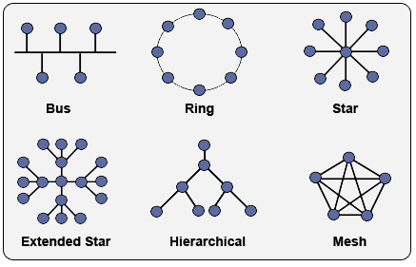
توپولوژی
Topology
شیوه های اتصال کامپیوترها به هم را در یک شبکه توپولوژی شبکه می نامند

Slide 13
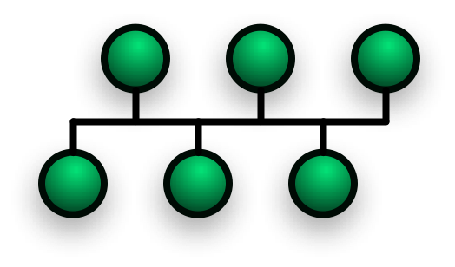
انواع توپولوژی
توپولوژی خطی یا :BUS در این توپولوژی مجموعه ای از کلاینت ها از طریق یک خط ارتباطی (کابل) مشترک که معمولاً باس خوانده می شود، به یکدیگر متصل می شوند.
برای مثال در معماری مادربورد نیز ما همین مدل را می بینیم.

Slide 14
ویژگی های توپولوژی خطی
سادگی ، کم هزینه بودن و توسعه آسان این شبکه از نقاط قوت توپولوژی BUS میباشد.
ضعف عمده این شبکه این است که اگر کابل اصلی که پل ارتباطی بین کامپیوتر های شبکه است ، قطع شود ، کل شبکه از کار خواهد افتاد و دیگر نقطه ضعف آن مشکل عیب یابی در این شبکه می باشد

Slide 15
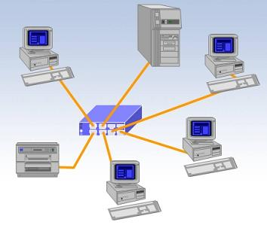
توپولوژی Star
کامپیوترها به وسیله کابلها به قطعه مرکزی بنام هاب متصل می شوند، سیگنالهای رایانه فرستنده از طریق هاب به تمام کامپیوترهای شبکه اتصال می‌یابند. در این نوع شبکه یک سرور هم وجود دارد که بر کل شبکه مدیریت می کند.

Slide 16
ویژگی های توپولوژی ستاره ای
1- در مدیریت و منابع تمرکز وجود دارد
2-.اگر قطعه مرکزی خراب شود کل شبکه از سرویس دهی خارج می‌گردد.
3- اگر یک رایانه یا کابلی که آن را به هاب متصل می‌سازد خراب شود فقط رایانه خراب از ارسال یا دریافت داده‌های شبکه ناتوان است و مابقی شبکه به طور عادی کار می‌کند
4- عیب یابی راحتر
5-زیاد بودن طول کابل
6- هزینه بالا

Slide 17
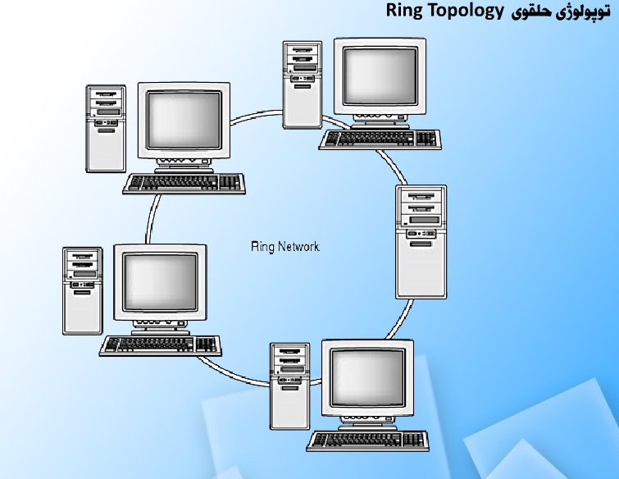
Ring - توپولوژی حلقوی
در این توپولوژی کامپیوتر ها بصورت یک دایره به هم وصلند
در این آرایش کامپیوتر اول و آخر به هم متصلند .

Slide 18
ویژگی های توپولوژی حلقوی
هر کامپیوتر فقط به کامپیوتر همجوارش متصل می شود
داده ها از یک کامپیوتر پذیرفته و به کامپیوتر دیگر ارسال می شود
فواید:کوتاه بودن طول کابل- راه اندازی آسان
عدم نیاز به سیم کشی در ساختمان-عدم نیاز به سرور
معایب:در صورت خرابی هر کامپیوتر کل شبکه از کار می افتد
عیب یابی دشوار است و پیکر بندی مشکل است

Slide 19
انواع شبکه از لحاظ گسترده جغرافیایی
شبکه محلی (LAN): Local Area Network
شبکه شهری (MAN): Metropolition Area Network
شبکه توسعه یافته (WAN):Wide Area Network

Slide 20
شبکه محلی (LAN): Local Area Network
یک «شبکه رایانه‌ای» است که محدوده جغرافیایی کوچکی مانند یک خانه، یک دفتر کار یا گروهی از ساختمان‌ها را پوشش می‌دهد و معمولا کامپیوترهای شخصی و لپ تاپ را به هم متصل می کنند
در این شبکه ها منابعی مانند پرینتر جهت سهولت کاربران به اشتراک گذاشته می شود

Slide 21
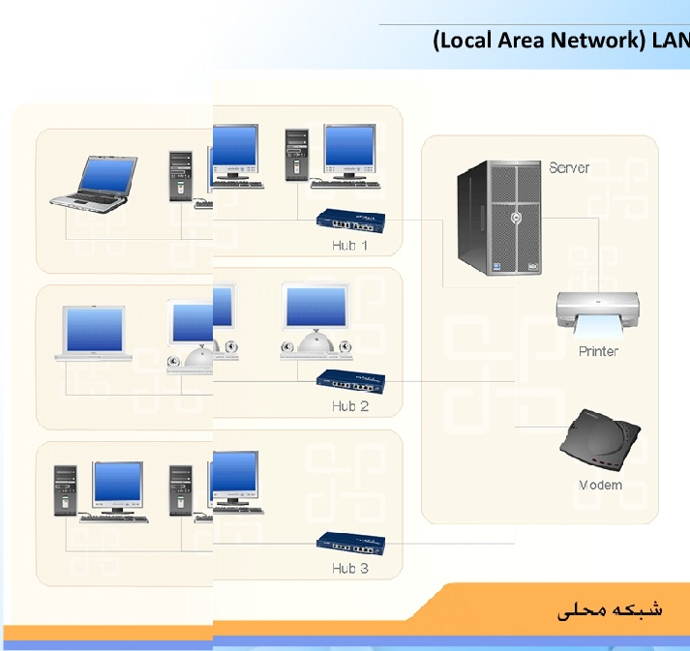

Slide 22
ویژگی های این شبکه
1-محدود بودن اندازه وسعت شبکه
2-بیشتر از توپولوژی های ساده تر استفاده می شود.
3-قابلیت توسعه ی زیاد ندارد.

Slide 23
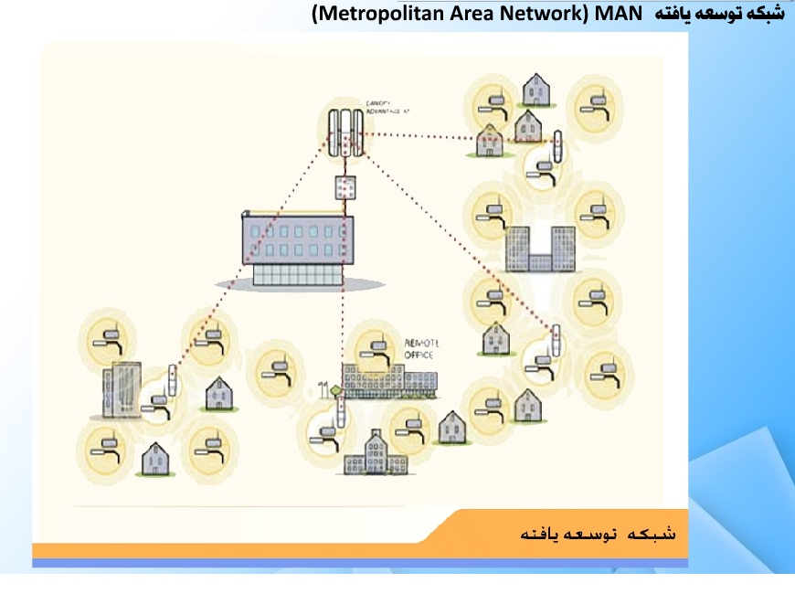

Slide 24
شبکه های توسعه یافته
MAN
«شبکه کلان‌شهری» یک شبکه بزرگ است که معمولاً در سطح یک شهر استفاده می‌شود. در این شبکه‌ها معمولاً از «اتصالات بی‌سیم» و «فیبر نوری» جهت ارتباط کامپیوترهای مختلف استفاده می‌شود.
این شبکه مجموعه ای از چندین شبکه محلی می باشد.
تمام شعب بانک ملی در سطح شهرتهران را شبکه MAN تشکیل می دهد.

Slide 25
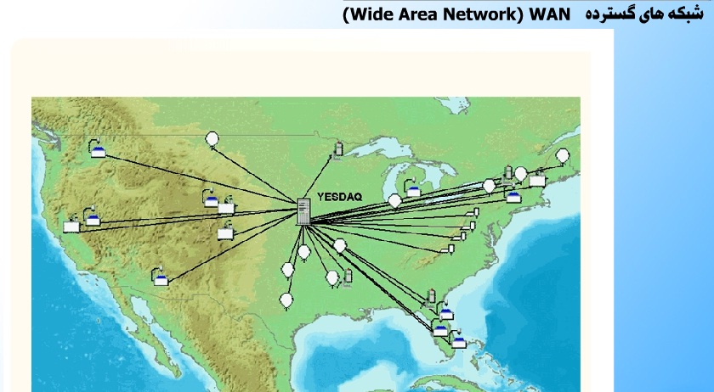

Slide 26
شبکه WAN
یک «شبکه رایانه‌ای» است که ناحیه جغرافیایی وسیعی را پوشش می‌دهد (برای نمونه از یک کشور به کشوری دیگر یا از یک قاره به قاره‌ای دیگر).
در این شبکه کاربران و رایانه‌های یک مکان می‌توانند با کاربران و رایانه‌هایی در مکانهای دیگر در ارتباط باشند.
این شبکه شامل کامپیوترهای متعددی در نقاط مختلف جهان است و از لحاظ جغرافیایی شامل چند کشور و قاره می باشد و معروف ترین این شبکه اینترنت است.

Slide 27


اینترنت
اینترنت یک شبکه سراسری متصل به هم است که توانایی تبادل اطلاعات را با هم دارند
اینترنت، از هزاران کامپیوتر متصل به هم تشکیل شده که از طریق خطوط مخابرات یا ماهواره با هم ارتباط دارند

Slide 28
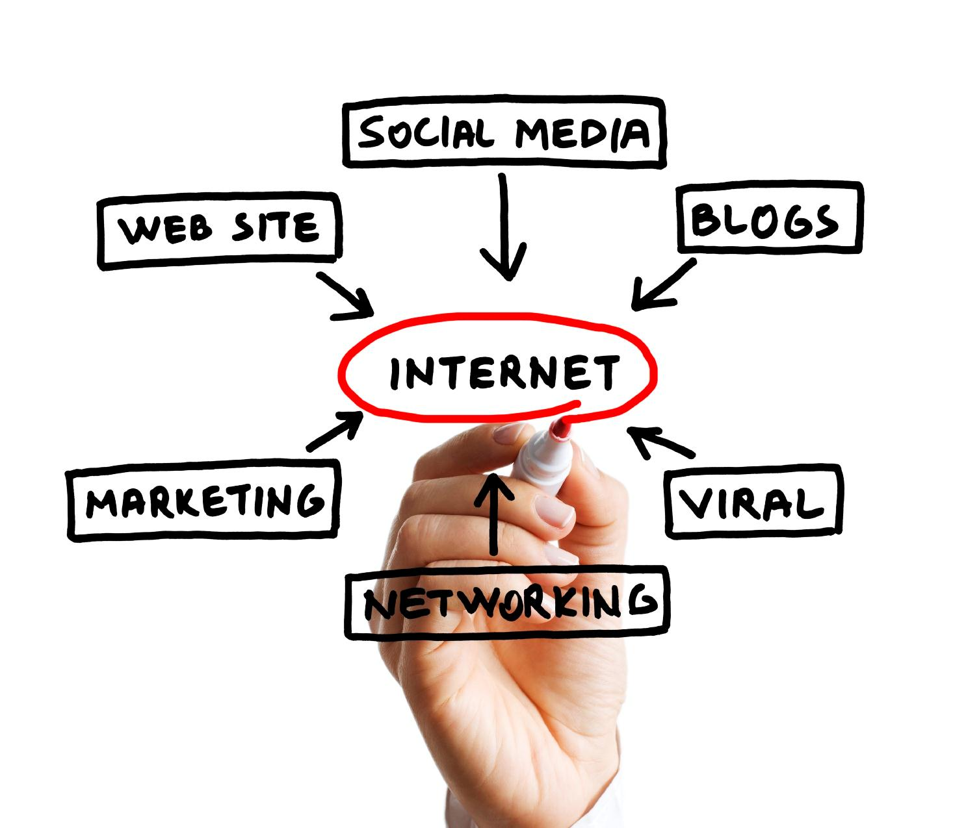
شبکه اینترنت:امکان ارتباط در زمینه های صوتی،تصویری،نوشتاری و... با سرعت بالا برای کاربران در سراسر جهان فراهم می کند
خدمات وب:خدمات وب مانند اتوبان ها و بزرگراه ها می باشد که کشورهایی مختلف جهان را از طریق این اتوبان ها به یکدیگر متصل می کند و تمام مشاغل می توانند به کسب و کار بپردازند

Slide 29


Slide 30
موتورهای جستجو
با توجه به حجم بالای اطلاعات در اینترنت باید ابزاری برای جستجو این اطلاعات وجود داشته باشد،در اینترنت به این ابزارها موتور جستجو می گویند (مانند Google).
موتور جستجو یک وب سایت است که جستجو از طریق آن در اینترنت انجام می شود
موتور های جستجو را شرکت های مختلف عرضه می کند که هر کدام دارای امکانات و ابزارهای مختلفی برای جستجو می باشد
مانند:Google,Yahoo,Bing,…

